Slide 1
Håndtering av koronakrisen - intern undersøkelse blant ledere i Tønsberg kommune.
Friday, June 05, 2020

Slide 2
68
Total Responses
Date Created: Monday, May 18, 2020
Complete Responses: 68

Slide 3
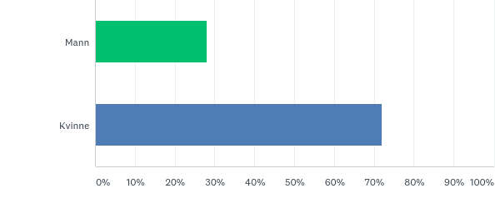
SP1: Jeg er:
Besvart: 68 Hoppet over: 0

Slide 4
SP1: Jeg er:
Besvart: 68 Hoppet over: 0

Slide 5
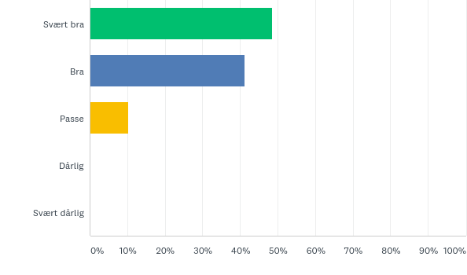
SP2: Hvordan syns du kriseledelsen i Tønsberg kommune har håndtert koronakrisen?
Besvart: 68 Hoppet over: 0

Slide 6
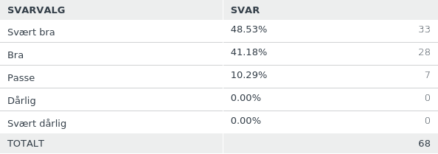
SP2: Hvordan syns du kriseledelsen i Tønsberg kommune har håndtert koronakrisen?
Besvart: 68 Hoppet over: 0

Slide 7
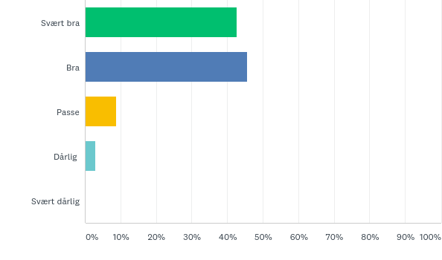
SP3: Hvordan syns du kriseledelsen har lagt til rette for at du kunne ivareta tjenesten/staben du leder under koronakrisen?
Besvart: 68 Hoppet over: 0

Slide 8
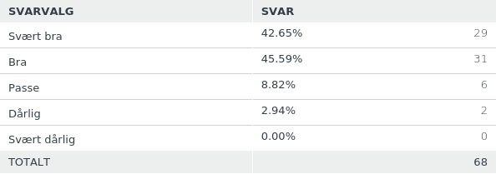
SP3: Hvordan syns du kriseledelsen har lagt til rette for at du kunne ivareta tjenesten/staben du leder under koronakrisen?
Besvart: 68 Hoppet over: 0

Slide 9
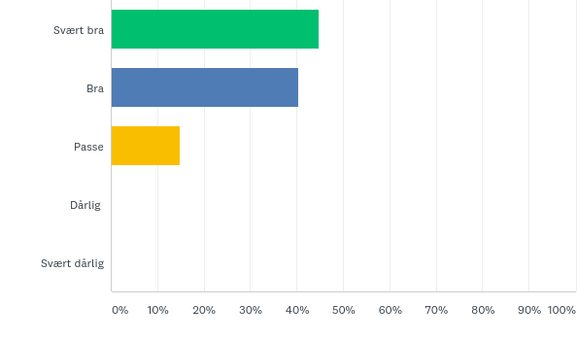
SP4: Hvordan syns du kriseledelsen har lagt til rette for at du kunne ivareta dine ansatte under koronakrisen?
Besvart: 67 Hoppet over: 1

Slide 10
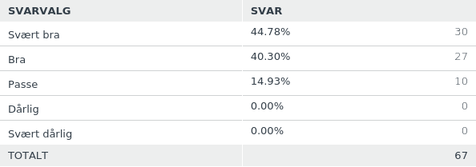
SP4: Hvordan syns du kriseledelsen har lagt til rette for at du kunne ivareta dine ansatte under koronakrisen?
Besvart: 67 Hoppet over: 1

Slide 11
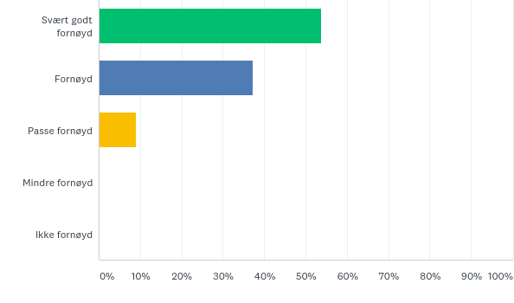
SP5: Hvor godt fornøyd er du med informasjonen du har fått fra kriseledelsen underveis under koronapandemien?
Besvart: 67 Hoppet over: 1

Slide 12
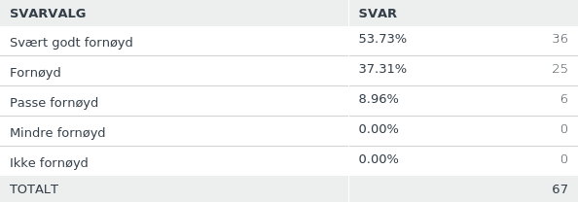
SP5: Hvor godt fornøyd er du med informasjonen du har fått fra kriseledelsen underveis under koronapandemien?
Besvart: 67 Hoppet over: 1

Slide 13
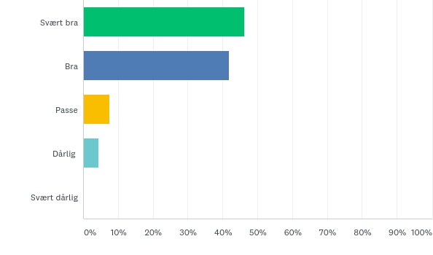
SP6: Hvordan syns du at HMS ble ivaretatt på din arbeidsplass under koronapandemien?
Besvart: 67 Hoppet over: 1

Slide 14
SP6: Hvordan syns du at HMS ble ivaretatt på din arbeidsplass under koronapandemien?
Besvart: 67 Hoppet over: 1

